Slide 1


Por que dói?
com Rodrigo Saczuk Niz

Slide 2

É possível viver sem dor?

Slide 3
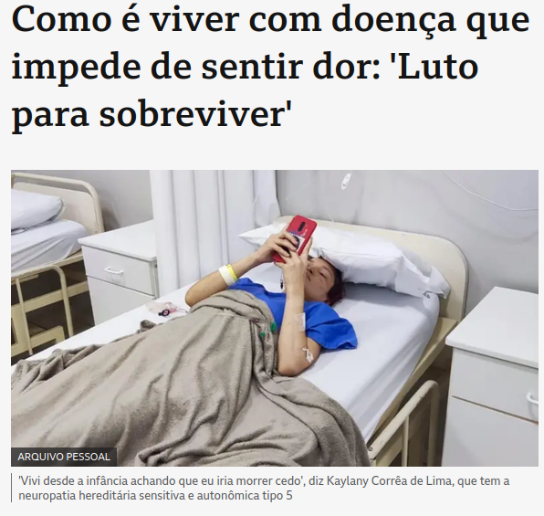
Fonte: BBC News

Slide 4
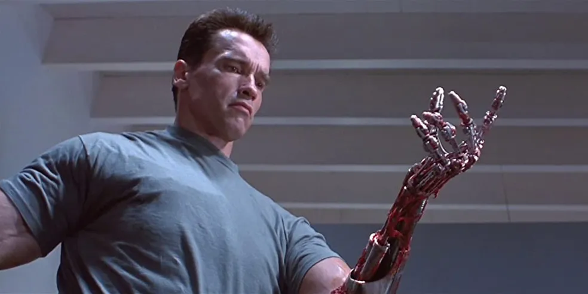
"Percebo o ferimento, o dado pode ser chamado dor"
Filme: O Exterminador do Futuro 2: O Julgamento Final (1991)

Slide 5
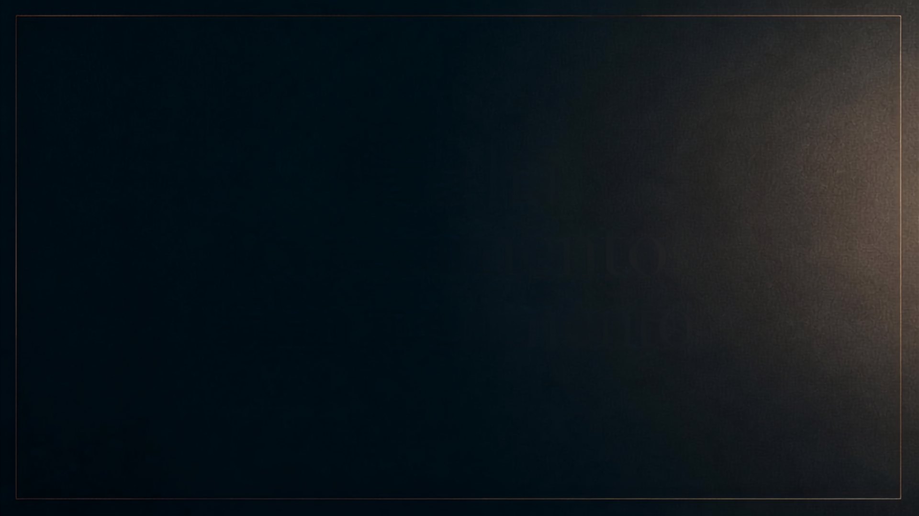
Não há
crescimento
sem sofrimento

Slide 6
Enquanto a psicanálise e a psicologia existencial nos mostram que o sofrimento, quando elaborado, é necessário para o nosso desenvolvimento, o suicidologista Edwin Shneidman nos alerta para o cenário de ruptura: a dor psíquica (Psychache), que é o colapso intolerável e inelaborável que desencadeia a crise suicida.

Slide 7
"Deus criou todos os homens iguais para a dor; pequenos ou grandes, ignorantes ou esclarecidos, sofrem todos pelas mesmas causas, para que cada um pese judiciosamente o mal que pode fazer."
O Evangelho Segundo o Espiritismo

Slide 8


Eu conheço minha dor?

Slide 9


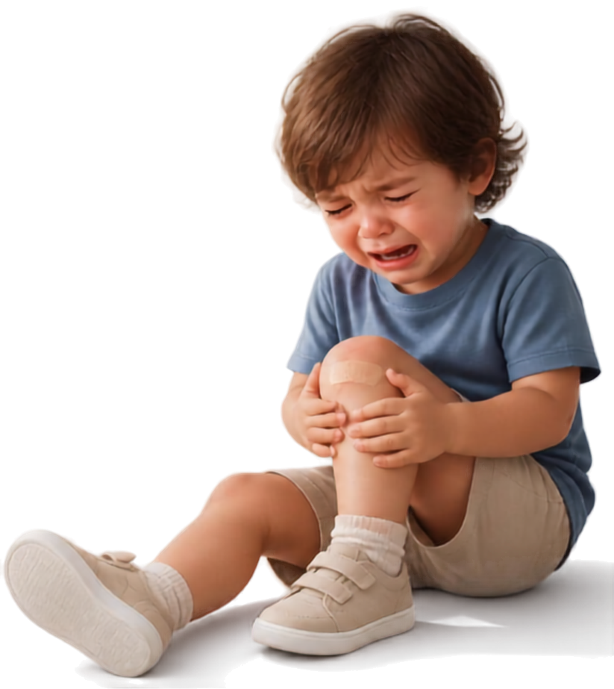


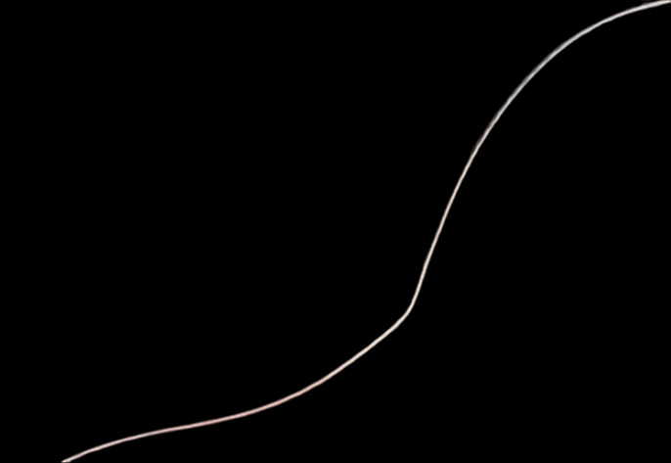

Onde machucou?

Slide 10


Slide 11
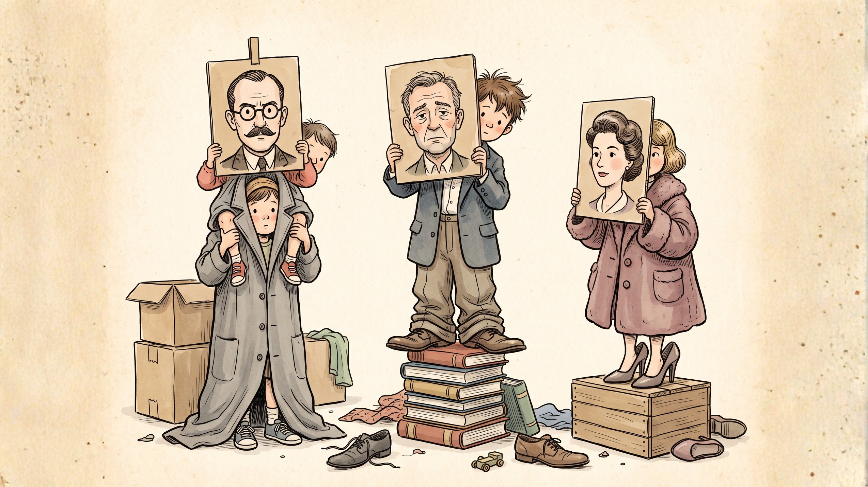

Slide 12

A cura das feridas emocionais e o desenvolvimento do autoamor são os alicerces que libertam a alma dos condicionamentos do passado, permitindo o verdadeiro amor ao próximo e o despertar da essência divina.

Slide 13

O sofrimento não é um fim em si mesmo

Slide 14














Slide 15














Slide 16















